Slide 1
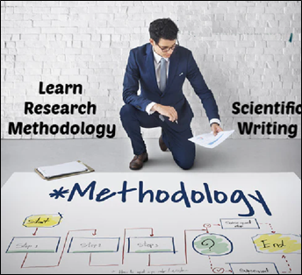
معهد تسيير التقنيات الحضرية
ينظم
Institute of urban techniques management
Organise:
الملتقى الاول حول منهجية
البحث العلمي
لطلبة السنة الثانية ماستر تخصص :بيئة, صحة, و مدن خضراء "
دراسات

Slide 2
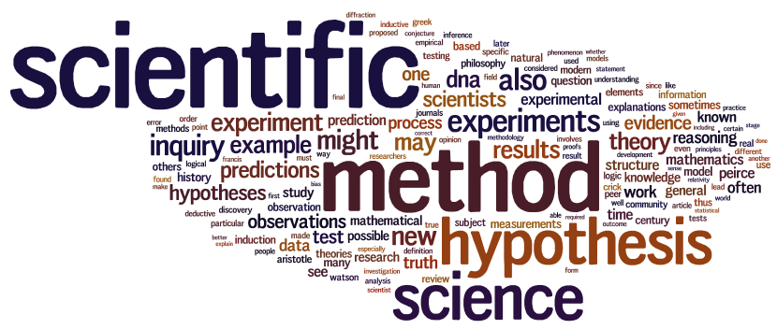
. Qu’est-ce que la méthodologie de la recherche ?
La recherche scientifique est un processus dynamique ou une démarche rationnelle qui permet d’examiner des phénomènes, des problèmes à résoudre, et d’obtenir des réponses précises à partir d’investigations.

Slide 4
Les modes d’investigation
Les modes d’investigations sont déterminés par les paradigmes de recherche et les objectifs du chercheur. Ce dernier a le choix entre trois modes d’investigation:
هي القدرة على بلورة مخطط منهجي يلائم الموضوع الذي أسعى لمقاربته
l’approche quantitative, المقاربة
l’approche qualitative
l’approche mixte

Slide 5
L’approche quantitative
Cette approche vise à recueillir des données observables et quantifiables. Ce type de recherche consiste à décrire, à expliquer, à contrôler et à prédire en se fondant sur l’observation de faits et événements « positifs », c’est-à-dire existant indépendamment du chercheur, des faits objectifs

Slide 6
Cette méthode s’appuie sur des instruments ou techniques de recherche quantitatives de collecte de données dont en principe la fidélité et la validité sont assurées. Elle aboutit à des données chiffrées qui permettent de faire des analyses descriptives, des tableaux et graphiques, des analyses statistiques de recherche de liens entre les variables ou facteurs, des analyses de corrélation ou d’association, etc.

Slide 7
L’approche qualitative
Dans l’approche qualitative, le chercheur part d’une situation concrète comportant un phénomène particulier qu’il s’agit de comprendre et non de démontrer, de prouver ou de contrôler. Il veut donner sens au phénomène à travers ou au-delà de l’observation, de la description de l’interprétation et de l’appréciation du contexte et du phénomène tel qu’il se présente.

Slide 8
Cette méthode recourt à des techniques de recherche qualitatives pour étudier des faits particuliers (études de cas, observation, entretiens semi-structurés ou non-structurés, etc.). Le mode qualitatif fournit des données de contenu, et non des données chiffrées.

Slide 9
Méthode mixte
Le design de triangulation est entendue au sens classique du mot, il s’agit d’obtenir des données différentes mais complémentaires sur un même sujet afin de mieux comprendre le problème de recherche. L’intention du chercheur est de bénéficier des différents avantages des méthodes qualitatives (plus de détails, de profondeur) et quantitatives (taille de l’échantillon, tendances, généralisation) réduisant ainsi les faiblesses de chacune par la complémentarité de l’autre. Un des buts de la triangulation est la recherche d’une convergence ou d’une corroboration des résultats sur un même phénomène étudié afin de renforcer la validité de l’étude.

Slide 10
الاستنباط
الاستقراء

Slide 11
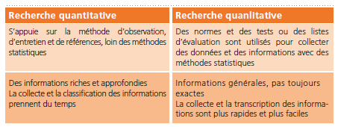

Slide 13
